Slide 1
ISO 144.000
Congresso MV – Regional SC – Maio de 2016

Slide 2
Deus requer o padrão iso-144.000 para o remanescente (quase 5%)
“O Senhor requer neste tempo o mesmo que Ele requereu de Adão no Éden — perfeita obediência à lei de Deus. Precisamos ter justiça sem um defeito, sem uma mancha”.
(FO, 79.2)

Slide 3
Nosso modelo
I Pedro 2:21 e 22

Slide 4
Caráter do remanescente iso-144.000
Apocalipse 14:5

Slide 5
Quem nos dá esse poder?
Salmo 141:3

Slide 6
O REMANESCENTE APERFEIÇORÁ OS HERÓIS DA FÉ
HEBREUS 11:39 e 40

Slide 7
Por que o nome de moisés aparece no cântico dos 144.000?
APOCALIPSE 15: 2 e 3

Slide 8
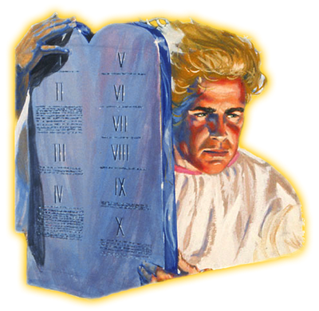
Todo o céu está esperando para que vindiquemos a lei de Deus.
(Review and Herald de 16 de abril de 1901)

